Slide 1






ATELIER STORYMAP
LES CRAFTMEN À LA DÉCOUVERTE DES FONCTIONNALITÉS
LUNDI 05 Mars 2K18 – 09h00
@LaCasaDigitale/Galien

Slide 2
Démarche globale: cadrage agile
01
09
Bootstrap
Organisation
19.02.2018
Journée de partage des fondamentaux de l’agile et d’initiation de la dynamique d’équipe.
15.03.2018
Atelier de définition du processus et de l’organisation des rituels du projet
02
08
7
8
9
Vision
Roadmap
15.03.2018
Atelier de définition de la roadmap du projet avec priorisation et jalonnement des livraisons
27.02.2018
Atelier d’identification de la vision produit
03
4
5
6
07
Persona
Ateliers techniques
28.02.2018
Atelier de personnification et de priorisation des utilisateurs du produit
12.03 au 14.03.2018
Ateliers de validation de l’ensemble des points techniques nécessaires au lancement du projet
1
2
3
04
05
06
Roles et responsabilités
Storymap
Risques
01.03.2018
Atelier de définition des rôles et responsabilités des membres de la squad et d’identification de leurs interactions
05.03.2018
Atelier de recensement et de priorisation des userstories du produit.
06.03.2018
Atelier d’identification des risques et de défintion des actions de prévention

Slide 3
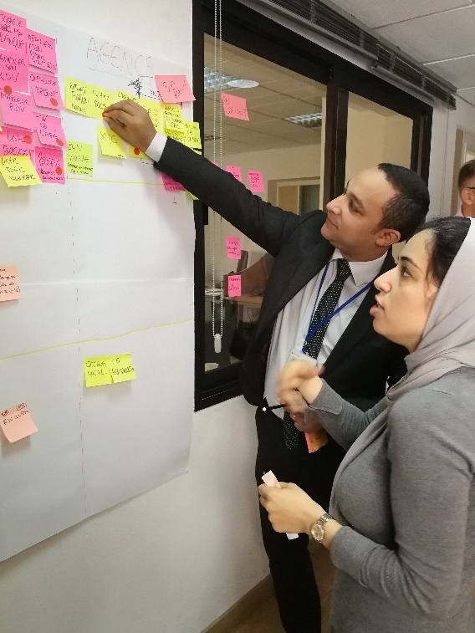
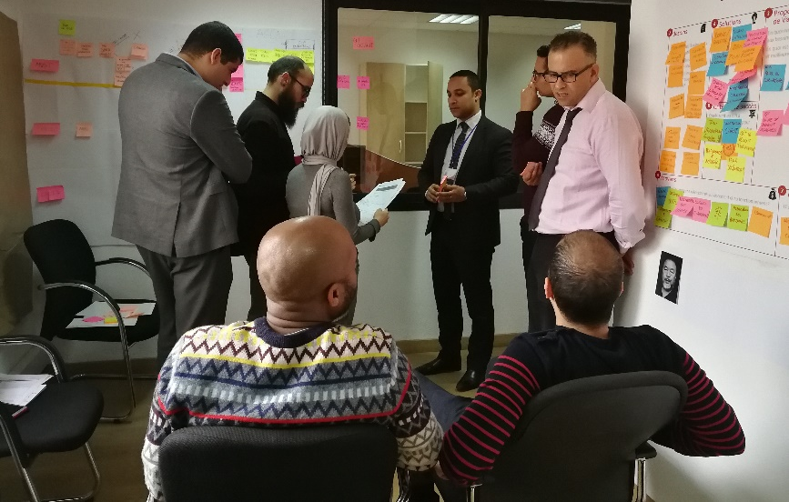
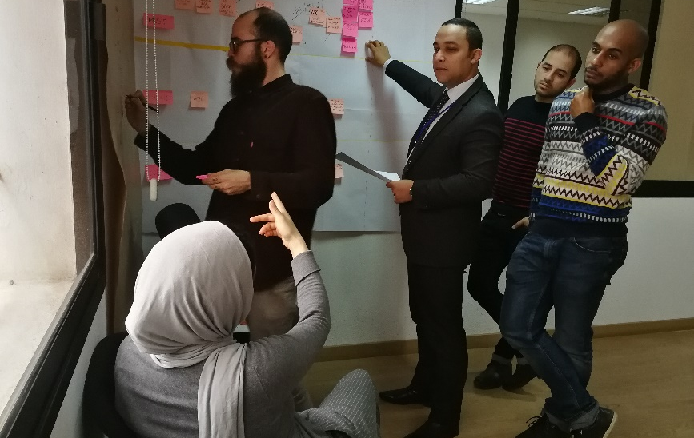
Déroulé de l’atelier Storymap 05.03.2018
Les Craftmen ont reçu des experts métiers au sein de la Casa Digitale pour définir les macro-fonctionnalités du parcours par rapport au persona principal
Les participants à l’atelier ont imaginé collectivement le parcours de Sara, persona principale de notre expérience, avec un objectif: baliser l’ensemble des étapes, de la première interaction à l’obtention du produit final (compte bancaire)

Slide 4
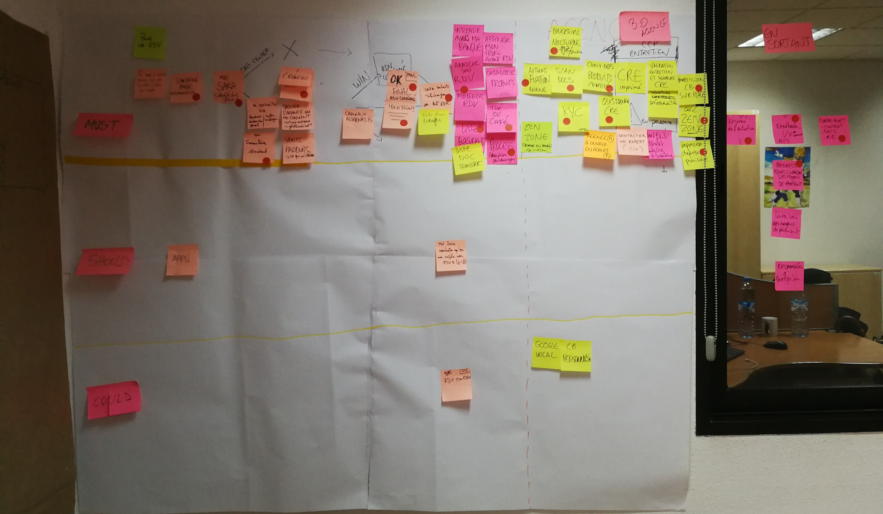
Storymap

Slide 5

Storymap
Fonctionnalité MH
MVP
Fonctionnalité SH
Fonctionnalité CH
Fonctionnalités métier
Prise de RDV
Agence
En sortant
Prospection
Landing page
Sur la borne
Avec le CCP
Zen Zone (panne borne)
Impression CRE
Identification
Nom/prénom
Mail
Phone
Accepter
Identification
Se connecter via RS
Signature dématérialisée
Résumé entretien
Authentification
Must have
Localisation agence
Choix adresse / géolocalisation
Scan intelligent des documents
Contacter un expert
Feedback UX (NPS)
Formulaire RDV
Ville
Agence
Calendrier
Confirmer la dmde
Confirmation RDV
Screen OK
Confirmation par email
Reception Username/password
Réception liste Pcs administratives
Entretien
Coffre fort interface
Contrat
Docs
RIB
Authentification KYC
Ouverture agence A pour agence B
Choix de produits / Famille
Impression carte bancaire
Interface Prospect
Identification
Annulation/ modification RDV
Téléchargement Pcs justificatives
Tuto/process
Thé ou café
Profiling
Affiner mon profil
Progress bars
Livraison des moyens de paiement
Questionnaire CRE
Impression chéquier
Produit
Catalogue produits
Choix ce qui m’intéresse
Ouverture nocturne agences
Identifiants ebanking
Café zen zone
Livraison à domicile des moyens de paiement
Should have
Rappel du RDV à J-1 et J
Application mobile
Recommander à quelqu’un
Google Vocal
Could have
SMS de confirmation du RDV
Carte bancaire personnalisée

Slide 6
Merci pour votre participation, la qualité de vos interventions et votre bonne humeur
….
Et au prochain atelier

